Slide 1
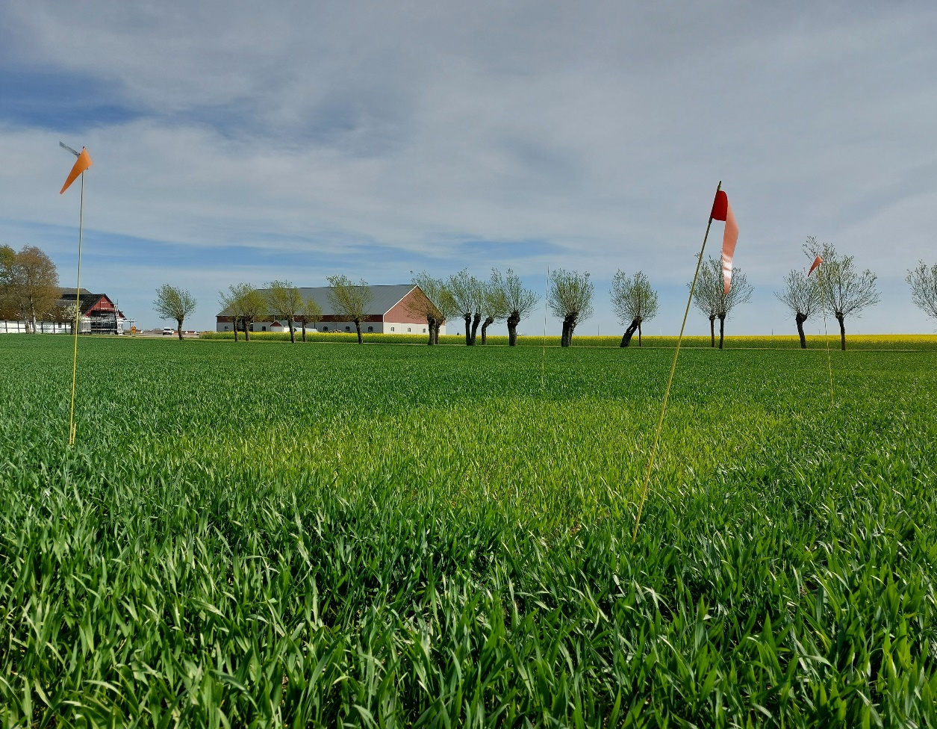
Precisionsodling Grästorp 7/10 2025
Gunilla Frostgård

Slide 2
Välkomna och agenda
Välkomna, presentation av deltagare
Precisionsodling – historik och perspektiv
Presentation av Håle Torsgården
Förberedelser inför fältbesök
Paus
Beräkningsverktyget POS 2.0
Lunch
Studiebesök Håle Torsgården
Avslutning och fika

Slide 3



Det är vi som arbetar med precisionsodlingsmodulen
Lars Pettersson, MarkVäxt05 AB
Rådgivningsexpert
Emelie Andersson, Jordbruksverket
Gunilla Frostgård, Jordbruksverket

Slide 4
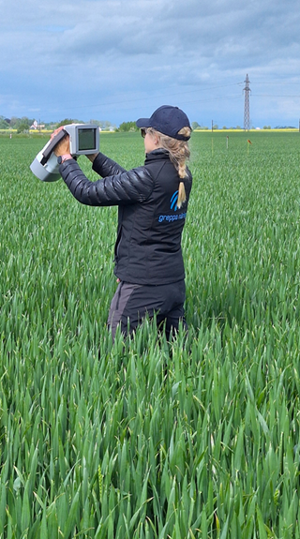
3 meningar – Presentation laget runt
Namn och företag
Vad är precisionsodling för er?
Vad förväntar ni er av kursen?

Slide 5
Utvecklingen har gått framåt!
Från huvudfokus ”produktivitet” till ”hållbar intensifiering”
Från 10-tons klubben till anpassning efter förutsättningar
Från plansprutning till IPM
Från få gödslingstillfällen med N till moderna strategier med fler gödslingstillfällen, anpassning och precisionsgödsling
Från N-min vid säsongsstart till kvävemätning under säsong
Från överanvändning av P till anpassad fosforgödsling
Från ”intensivrådgivning” till ”individuell rådgivning”
Notes:
Var kommer vi ifrån

Slide 6
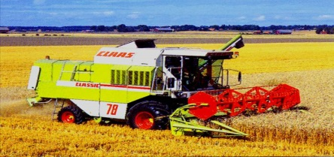
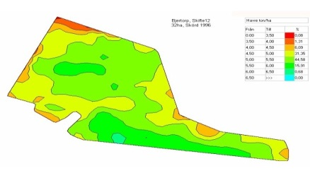
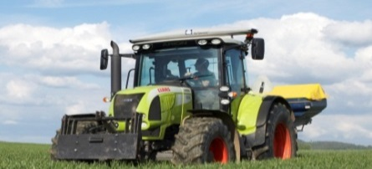
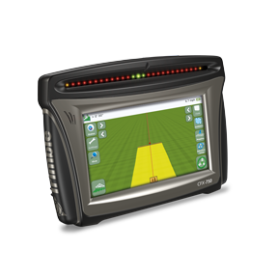
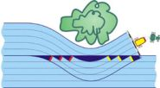
Precisionsodling – några milstolpar
Första skördekateringarna gjordes redan i början av 1990 talet
1995 DGPS blev användbart i civilt bruk, började användas för markkartering
N, P, K, Mg och Cu spreds på försök efter markkartan
1997 första kalkning efter markkartan med DGPS
1998 kördes den första N-Sensorn i Sverige
Början av 2000-talet kom guidesystem till traktorerna
Första Autostyrningen kom 2005, blev populärt runt 2010
Tekniken finns för precisionsspridning av växtskydd och för varierad utsädesmängd
Notes:
Skillnaden i skörd varierar mellan olika fält.

Slide 7
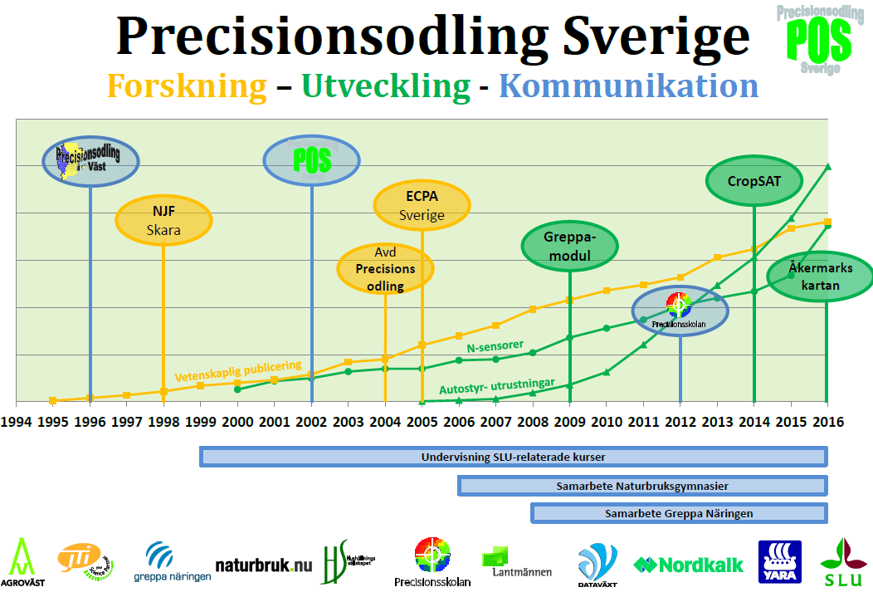
Precisionsodling i Sverige
Notes:
30 års jubileum
SLU skara har varit en viktig del i utvecklingen.
Greppas modul kom 2009, stor betydelse, men få rådgivare.

Slide 8
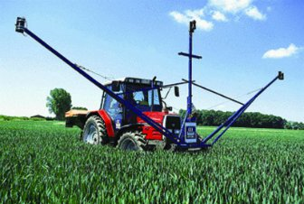
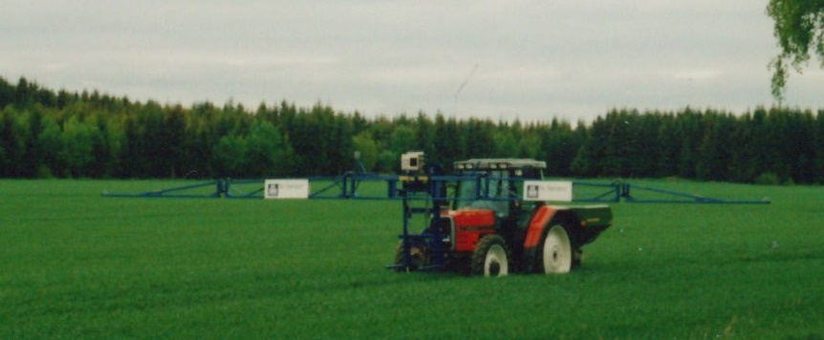
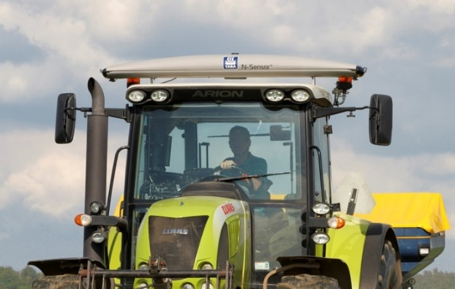
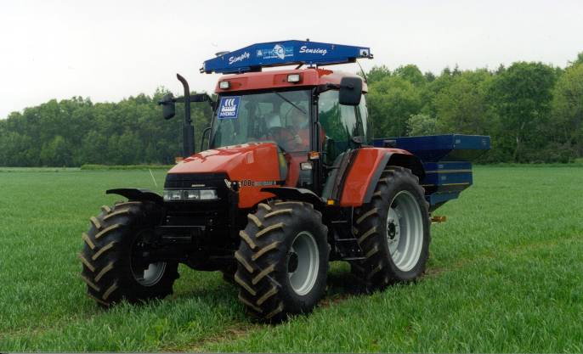
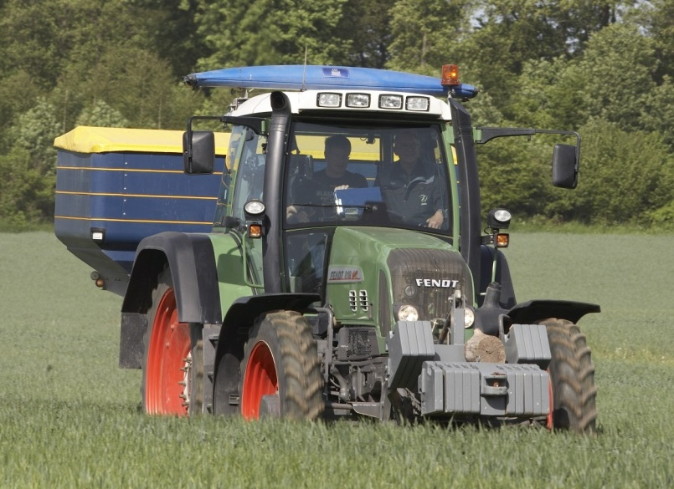
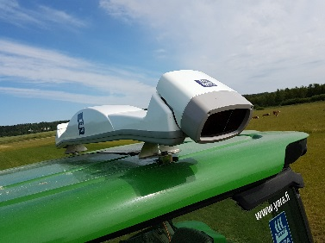
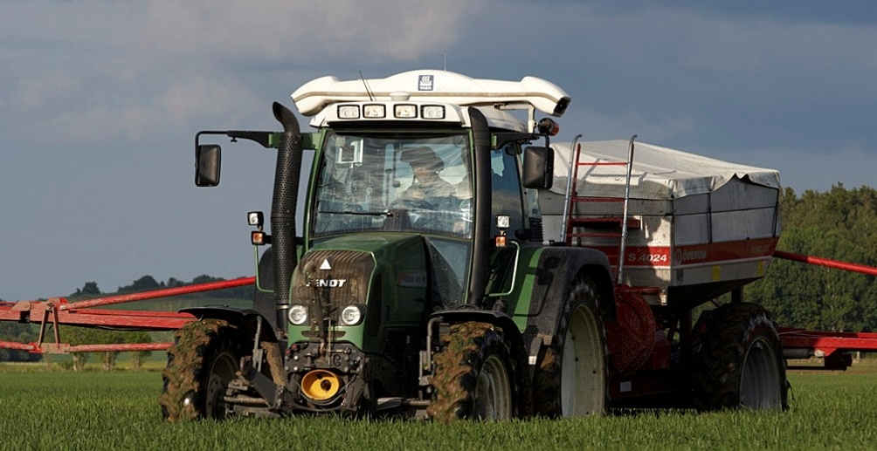
N-Sensorn har spelat stor roll för utvecklingen
Stefan Reusch doktorerade 1997 med N-Sensor
Hydro N-Sensor med bom testades första gången på Bjertorp 1998
Den traditionella Yara N-Sensor blev uppgraderad 2012 och är därefter grå till färgen
1999 togs bommen bort och sensorn mäter istället med 64 graders vinkel mot grödan
Den traditionella blåa Yara N-Sensor såldes mellan 2000 och 2011
2019 blev Yara N-Sensor ALS uppgraderad till ALS 2
2006 blev Yara N-Sensor ALS introducerad med aktiv ljuskälla (Active Light Source)
Notes:
Sedan 2000 har antal N-Sensorer och areal utvecklingen varit stabil.
År 2000 körde 15 N-sensorentreprenörer 10’000ha i Sverige.
År 2001 körde 22 N-sensorentreprenörer 17’000ha i Sverige.
År 2002 körde 24 N-sensorentreprenörer 19’000ha i Sverige.
År 2003 körde 30 N-sensorentreprenörer 25’000ha i Sverige.
År 2004 körde 33 N-sensorentreprenörer 30’000ha i Sverige

Slide 9
Trög start, sedan brantare lutning
Ökad förståelse för nyttan tack vare många försök, mätningar med handburen sensor, kväveprognoser, säsongsnytt och massiv information om anpassning

Slide 10
Tröskeln för många lantbrukare är fortfarande hög
Tekniken finns, kunskapen finns men:
Bristande förståelse för tekniken
Osäkerhet kring teknisk support
Upplevs som krångligt
För få rådgivare
Vi hälper lantbrukarna att komma över tröskeln!

Slide 11
Intresset för Greppa Näringens rådgivning ökar, men vi behöver fler rådgivare!
Lars-effekten! ☺

